Slide 1
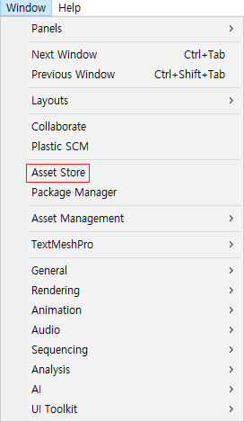
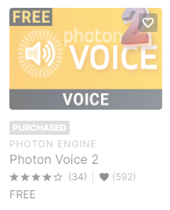
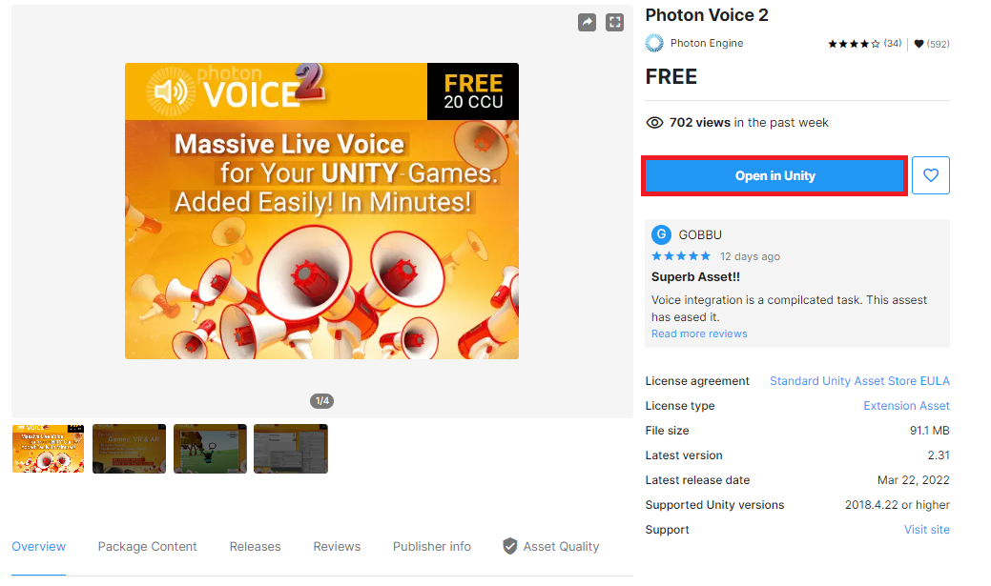
여섯 번째 튜토리얼
14. 그런 다음 Window에서 Asset Store를 선택합니다.
그리고 Asset Store에서 Photon Voice 2를 검색하고 Photon Voice 2 - FREE 에셋을 선택합니다.
15. 마지막으로 Photon Voice 2 - FREE 에셋을 Import합니다.

Slide 2
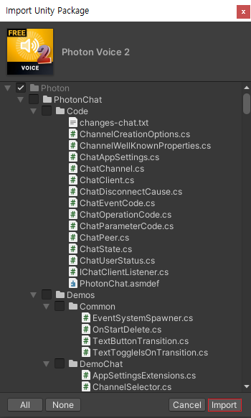

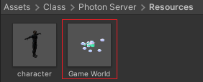

일곱 번째 튜토리얼
17. 그런 다음 Resources 폴더에 있는 Game World 오브젝트를 월드 공간에 배치합니다.
16. 이제 Photon Voice 2 - FREE에 있는 파일을 내 프로젝트에 포함시킵니다.
18. 그다음 character 오브젝트에 Photon Animator View 컴포넌트를 추가합니다.

Slide 3
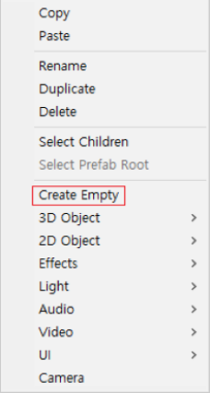

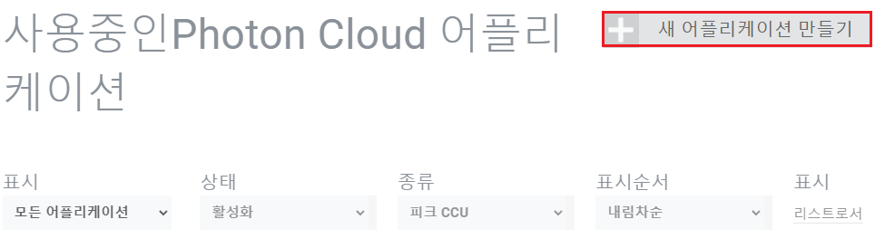

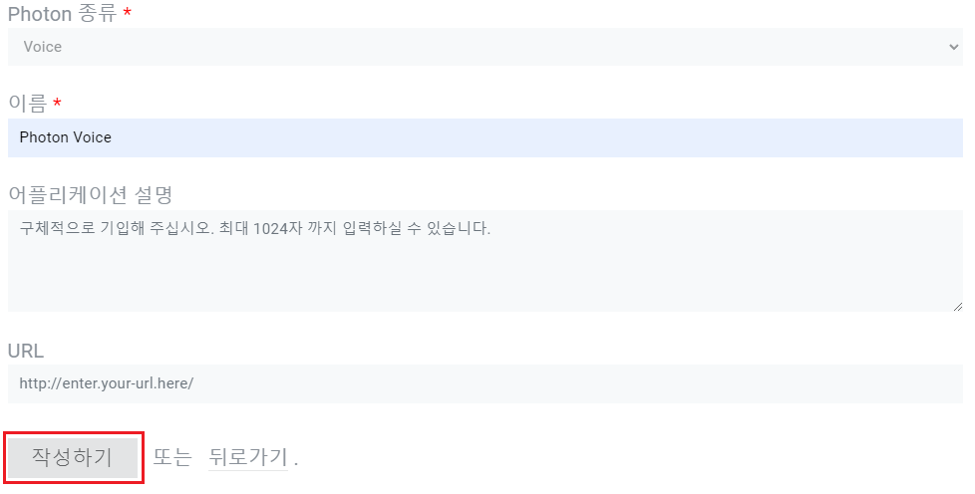
여덟 번째 튜토리얼
20. 그런 다음 포톤 사이트에서 새 어플리케이션 만들기를 선택합니다.
19. 그리고 빈 게임 오브젝트를 생성하고 Network Voice Manager라는 이름으로 정의합니다.
이제 Photon Voice Network 컴포넌트를 추가합니다.
21. 그다음으로 Photon 종류를 Voice로 선택하고 이름을 정의한 다음 작성하기를 선택합니다.

Slide 4
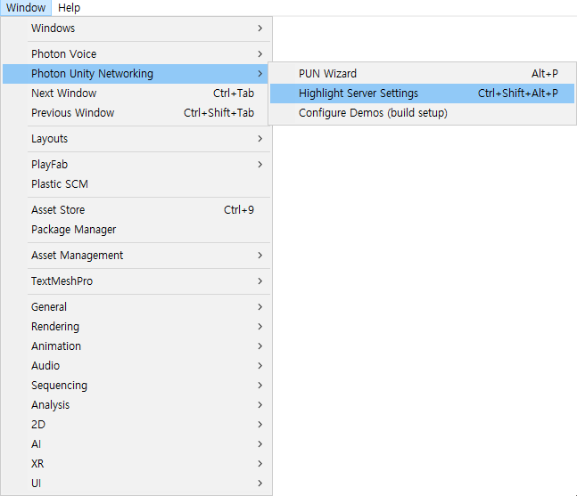
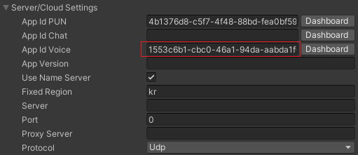

아홉 번째 튜토리얼
23. 그런 다음 포톤 클라우드 설정에서 보이스 앱 ID를 넣어주면 됩니다.
22. 이제 Window에서 Photon Unity Networking을 선택합니다.
그다음으로 Highlight Server Settings를 선택합니다.
24. 그리고 Network Voice Manager 오브젝트에 Recorder 컴포넌트를 추가합니다.

Slide 5
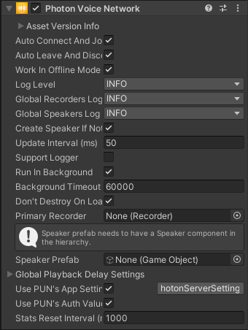
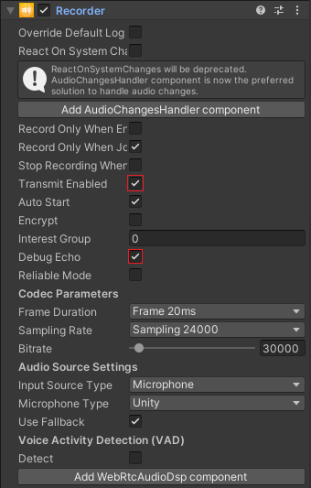
열 번째 튜토리얼
25. 이제 Photon Voice Network 컴포넌트를 선택합니다.
그다음으로 Primary Recorder에 현재 Recorder 컴포넌트가 추가된 Network Voice Manager 오브젝트를 넣어줍니다.
26. 그런 다음 Recoder 컴포넌트를 선택합니다.
그리고 Transmit Enabled와 Debug Echo 활성화합니다.

Slide 6
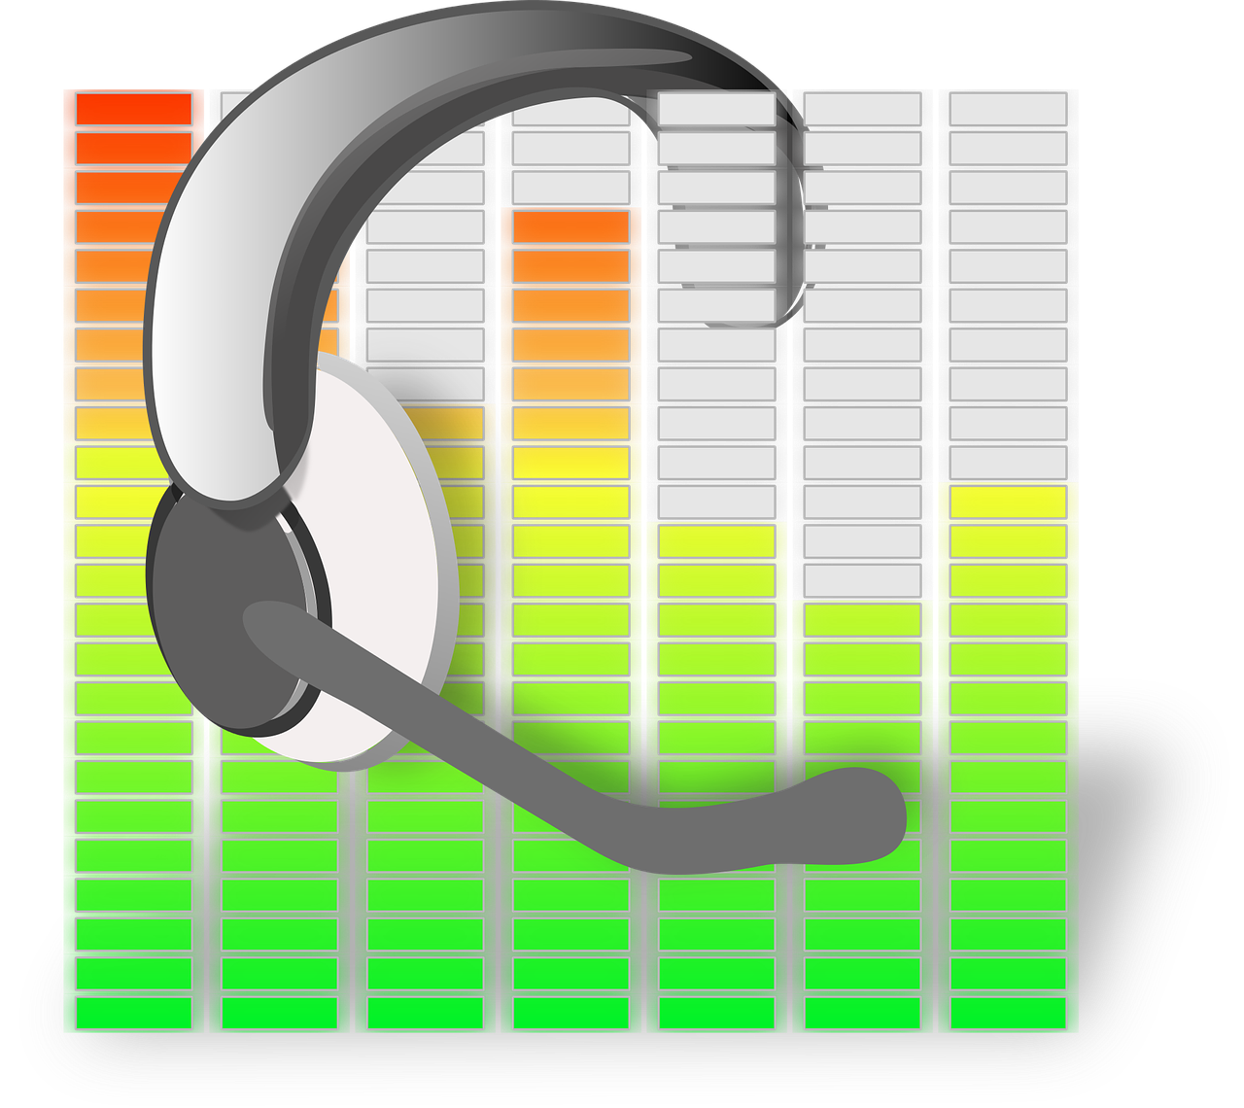
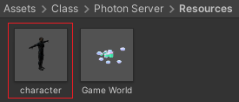

열한 번째 튜토리얼
Input Source Type(Microphone)은 마이크가 연결되어 있다면 현재 연결된 마이크의 정보가 나타납니다.
만약, 연결되지 않았다면 오류 목록이 나타납니다.
Microphone Device에서 원하는 음성 입력 장치를 선택할 수 있습니다.
DebugEcho를 활성화하면 내 음성이 들리는지 확인할 수 있습니다.
27. 이제 Project 폴더에 있는 Resources 폴더에 Character 오브젝트를 선택한 다음 Photon Voice View 컴포넌트를 추가합니다.
그리고 Photon Voice View 컴포넌트는 네트워크로 연결된 객체의 리코더와 스피커 설정을 담당하는 컴포넌트입니다.

Slide 7
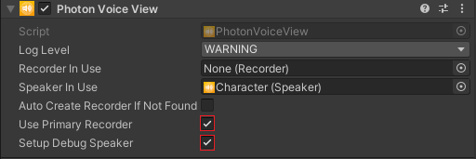


열두 번째 튜토리얼
28. 그런 다음 Photon Voice View 컴포넌트에 Use Primary Recorder와 Setup Debug Speaker를 활성화합니다.
그러면 음성 채팅을 할 때 Speaker에 주파수가 나타나게 됩니다.
29. 마지막으로 Project 폴더에 있는 Resources 폴더에 Character 오브젝트를 선택한 다음 Speaker 컴포넌트를 추가합니다.
Speaker는 수신되는 오디오 스트림을 출력하는 컴포넌트입니다.

Slide 8
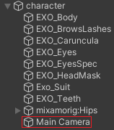
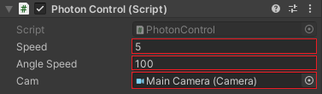
열세 번째 튜토리얼
31. 그리고 Character 오브젝트를 선택합니다.
그런 다음 Prefab 씬에서 PhotonControl 스크립트에 있는 Speed와 Angle Speed의 값을 설정합니다.
그다음으로 Character 오브젝트 하위에 있는 Main Camera 오브젝트를 넣어줍니다.
30. 이제 Character 오브젝트를 선택한 다음 Photon Voice View 컴포넌트에 있는 Speaker In Use에 Character 오브젝트를 넣어줍니다.

